Slide 1


A1 Lëtzebuerg, de 7. Mäerz 2025
A2.2 Lëtzebuergesch – Tessy Feyder

Slide 2
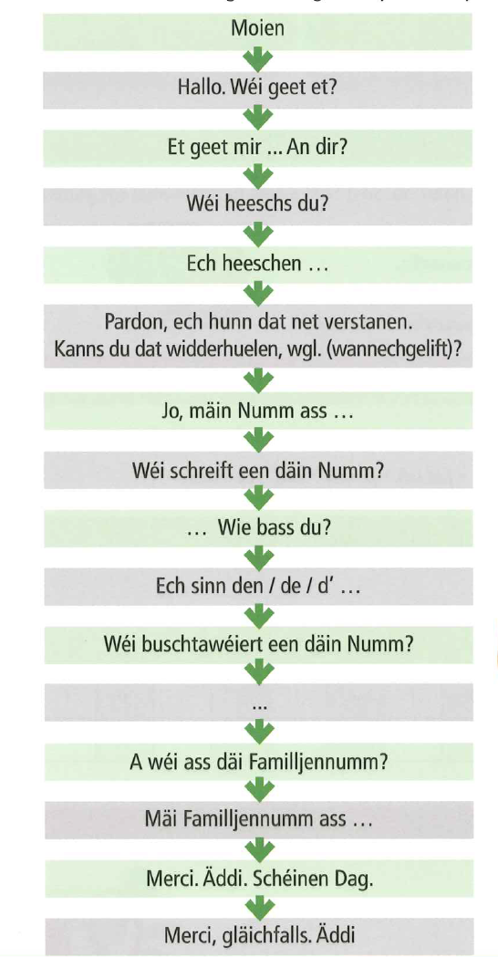

D’Alphabet
Liest den Dialog zu zwee a completéiert mat Ären
Informatiounen!

Slide 3
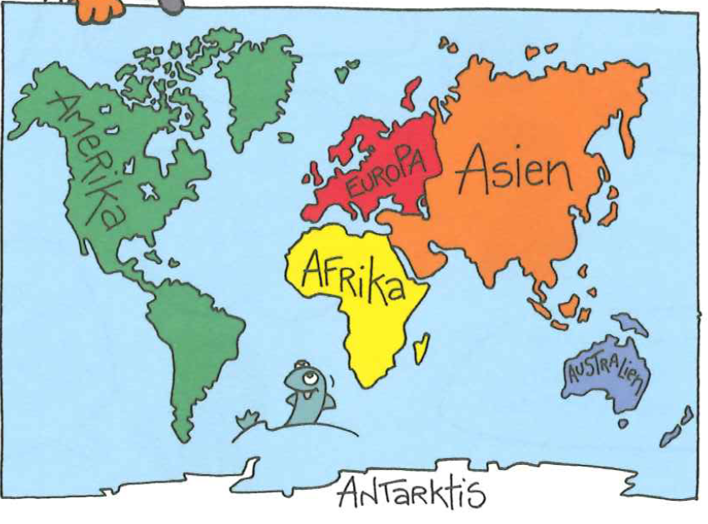
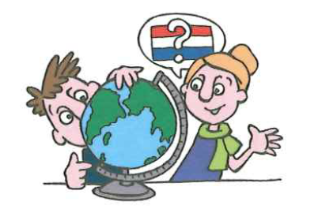
Wat maache mir haut?
Kapitel 1: Op eng ganz einfach Manéier begréissen a Kontakt ophuelen a sech
oder eng aner Persoun virstellen
D’Sprooch am Cours
Moien an Äddi soen
Soen a froen, wéi et geet
Sech virstellen an nom Numm vun enger Persoun froen + N-Reegel
E Wuert buschtawéieren (D’Alphabet)
Soen, vu wou ee kënnt, an eng Persoun duerno froen (Heemechtsland)
Seng Nationalitéit a seng Sprooch(en) nennen an eng Persoun duerno
froen

Slide 4
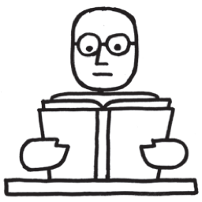


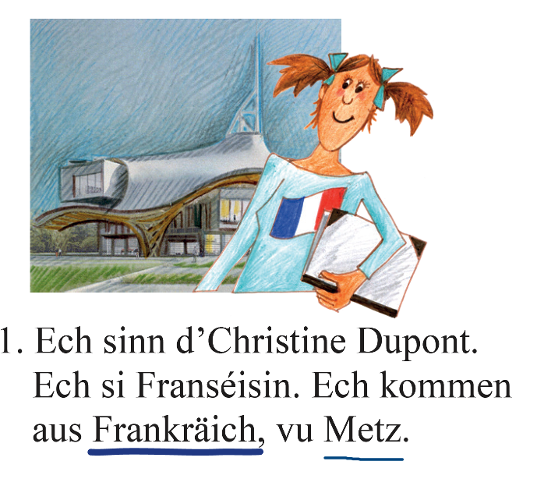
D'Heemechtsland
Exercice 1 S.14: Liest an ënnersträicht d‘Land an d‘Stad!
Beispill
D’Heemechtsland ass Frankräich.
D’Heemechtsstad ass Metz

Slide 5
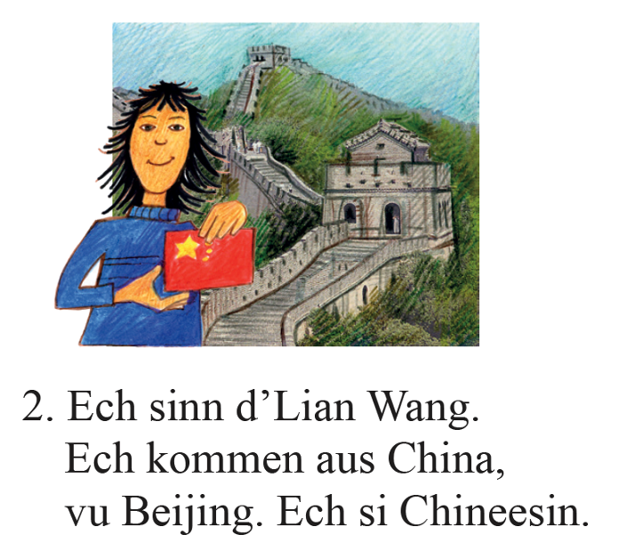

D'Heemechtsland
Exercice 1 S.14: Liest an ënnersträicht d‘Land an d‘Stad!
D’Land ass China.
D’Stad ass Beijing.

Slide 6
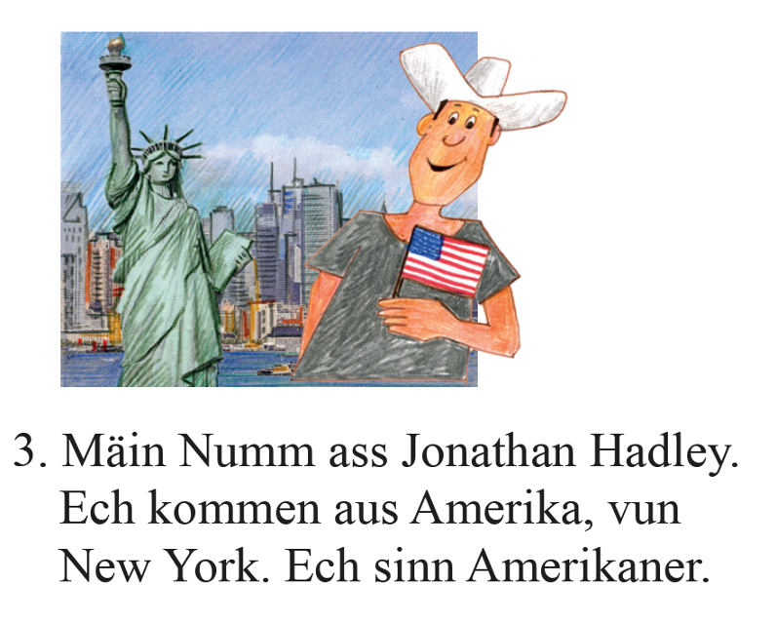

D'Heemechtsland
Exercice 1 S.14: Liest an ënnersträicht d‘Land an d‘Stad!
D’Land ass Amerika.
D’Stad ass New York.

Slide 7
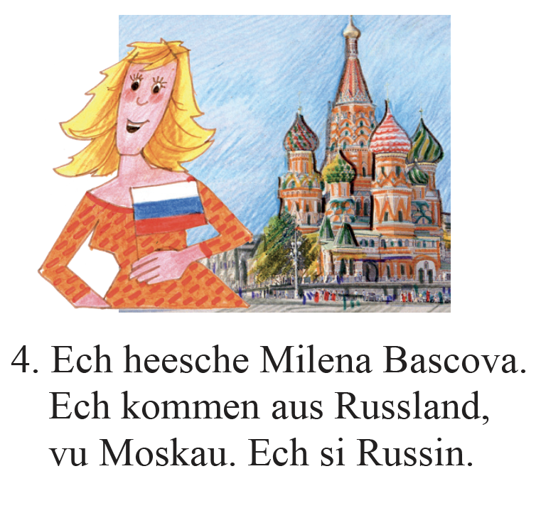

D'Heemechtsland
Exercice 1 S.14: Liest an ënnersträicht d‘Land an d‘Stad!
D’Land ass Russland.
D’Stad ass Moskau.

Slide 8
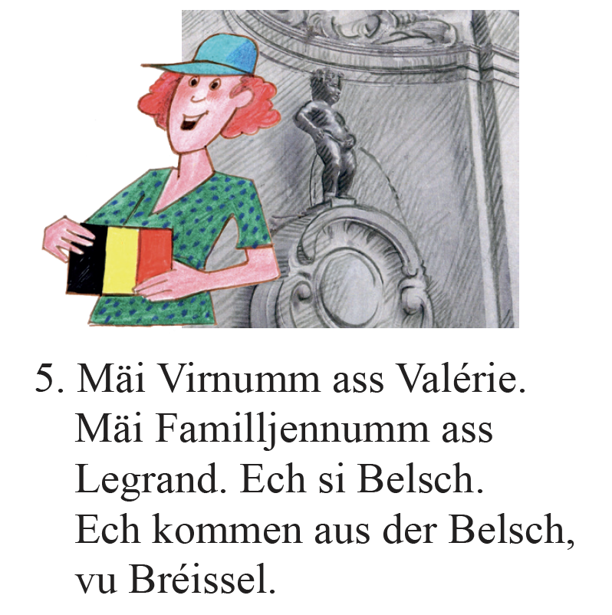

D'Heemechtsland
Exercice 1 S.14: Liest an ënnersträicht d‘Land an d‘Stad!
D’Land ass d’Belsch.
D’Stad ass Bréissel.
Belsch = weiblech = Ech kommen aus der Belsch.

Slide 9
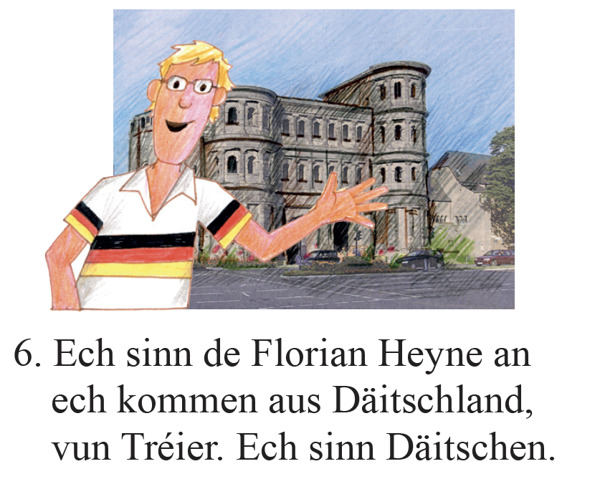

D'Heemechtsland
Exercice 1 S.14: Liest an ënnersträicht d‘Land an d‘Stad!
D’Land ass Däitschland.
D’Stad ass Tréier.

Slide 10
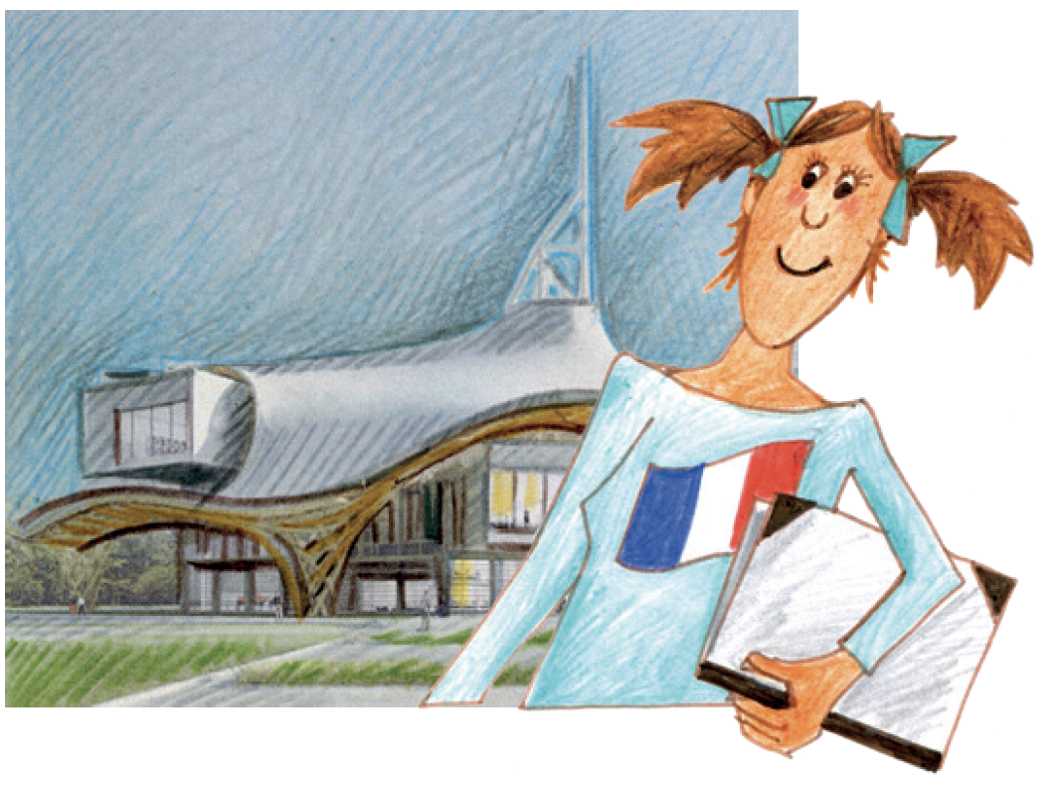
A1 Stëffi
D'Heemechtsland
_____
Ech kommen aus + Land
Beispill: Ech kommen aus Frankräich.
Ech kommen vu(n) + Stad
Beispill: Ech kommen vun Metz (N-Reegel)
____
_____
_____

Slide 11

Ausnamen (exception)
A1 Stëffi
D'Heemechtsland
Ech komme vun Lëtzebuerg (Land), vun Esch.
Ech komme vun Lëtzebuerg (Land), aus der Stad (Luxembourg-city/ville).

Slide 12

Ausnamen (exception)
A1 Stëffi
D'Heemechtsland
aus der: Tierkei, Belsch, Schwäiz, Slowakei, Ukrain, Côte d’Ivoire (= Elfenbeinküst), Mongolei
aus dem: Iran, Irak, Kongo, Vatikan, Senegal, Ecuator
aus den: USA
aus der: Stad (ville/ city)
vu(n): Monaco, Lëtzebuerg
vun de(n): Philippinnen, Kapverden
vun dem: Cap vert

Slide 13
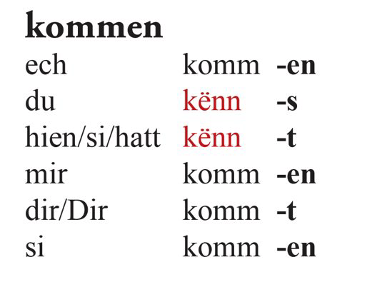

D'Heemechtsland
D’Verb ,,kommen” = onreegelméissegt Verb

Slide 14
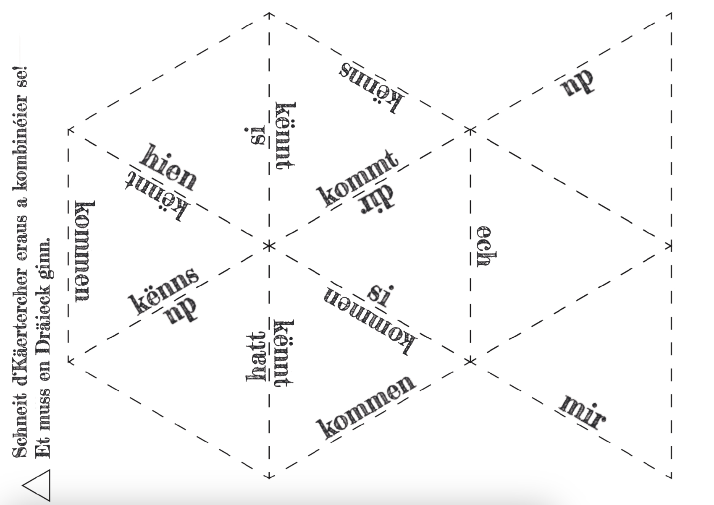
D'Heemechtsland
D’Verb ,,kommen” = onreegelméissegt Verb

Slide 15
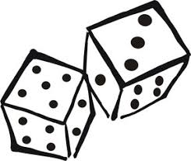
http://de.coolclips.com
D'Heemechtsland
Verbesserung
Würfel 1:
ech
du
hien
mir
dir
si
Würfel 2:
Lëtzebuerg
Kongo
Italien
China
Tierkei
Portugal
Beispill:
2
1
2
1
= Dir kommt aus Italien.
https://online-wuerfel.de/2-wuerfel

Slide 16
http://de.coolclips.com
D'Heemechtsland
Verbesserung
Würfel 1:
ech
du
hien
mir
dir
si
Würfel 2:
Portugal
USA
Indien
Däitschland
Schwäiz
Belsch
Beispill:
2
1
2
1
= Dir kommt aus Italien.
https://online-wuerfel.de/2-wuerfel

Slide 17
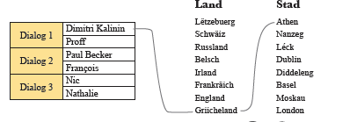

D'Heemechtsland
Exercice 5 S.15: Liest an verbannt d‘Land an d‘Stad!

Slide 18










D'Heemechtsland
Exercice 5 S. 15: Verbesserung

Slide 19
Affirmativ ✅ an negativ ❌ äntwerten
A1 Stëffi
D'Heemechtsland
Kënnt d’Tessy vu Lëtzebuerg?
Jo, d’Tessy kënnt vu Lëtzebuerg.
Kënnt d’Tessy aus Frankräich?
Nee, d’Tessy kënnt net aus Frankräich. D’Tessy kënnt vu Lëtzebuerg.

Slide 20
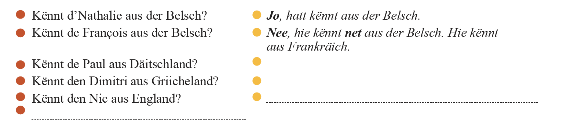
D'Heemechtsland
Exercice 6 S.15: Kuckt den Exercice 5! Frot an äntwert! Schafft zu zwee!

Slide 21
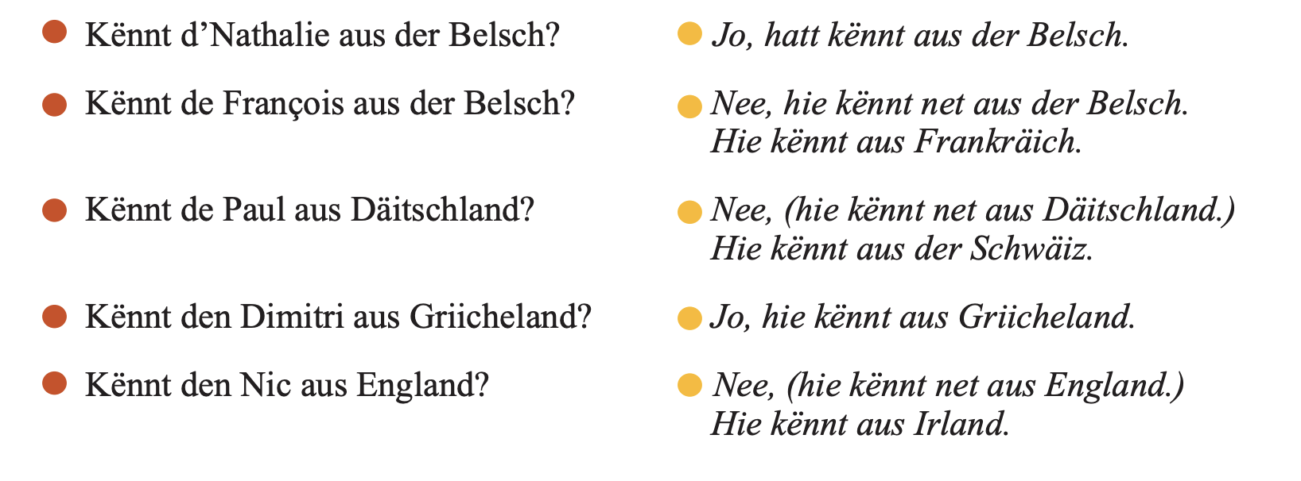
D'Heemechtsland
Exercice 6 S.15: Verbesserung

Slide 22
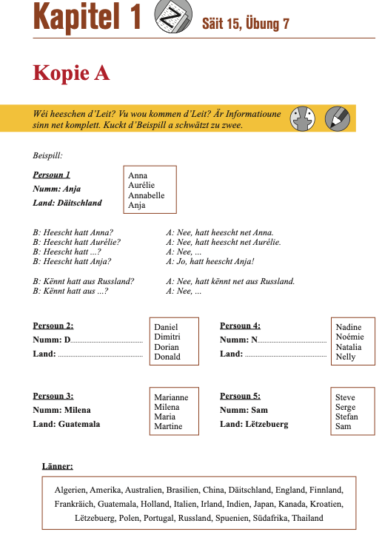
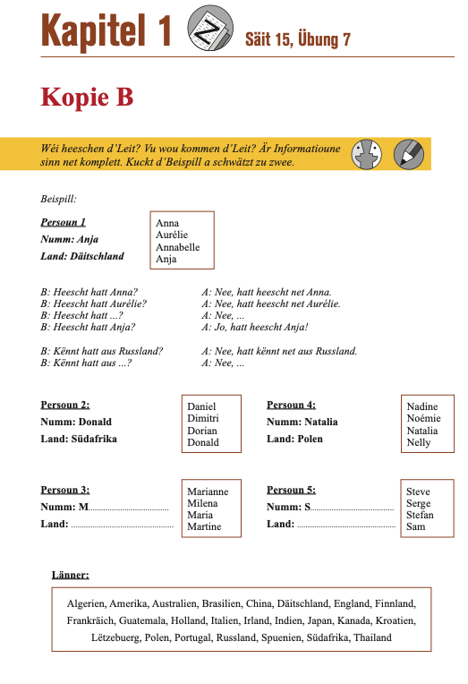
D'Heemechtsland

Slide 23
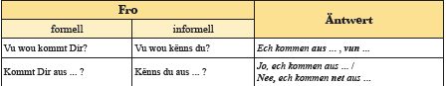

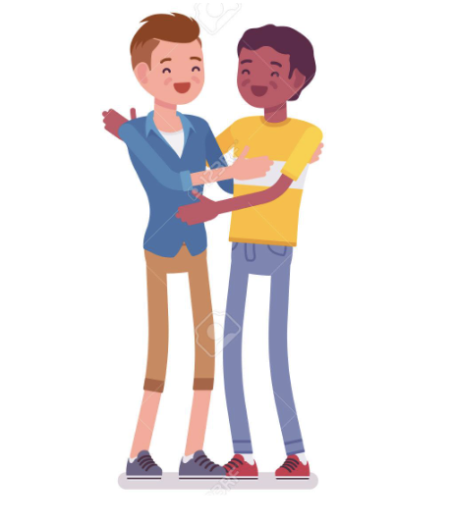
D'Heemechtsland
D‘Heemechtsland

Slide 24
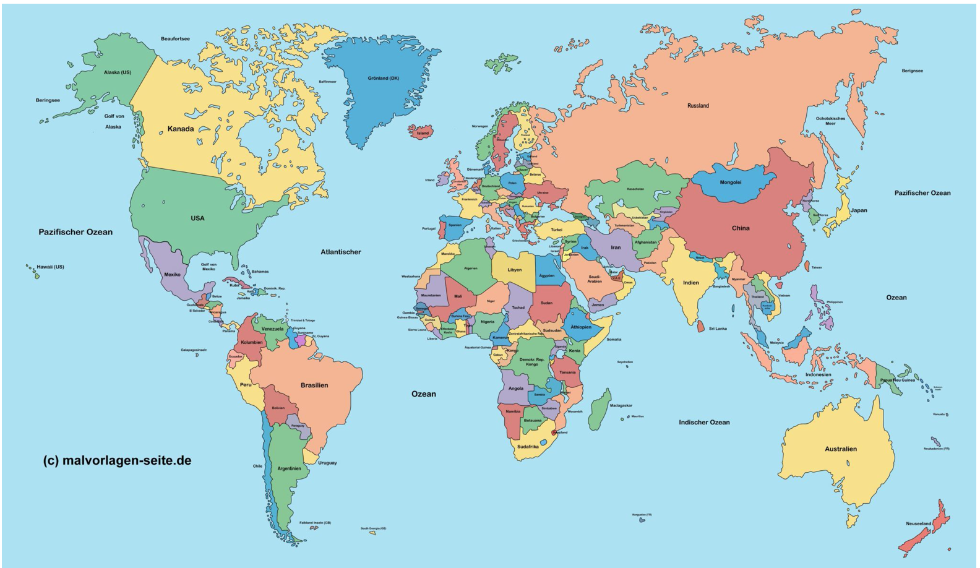

D'Heemechtsland
An du? Vu wou kënns du?
Sicht Äert Heemechtsland an Är Heemechtsstad op lod.lu!

Slide 25
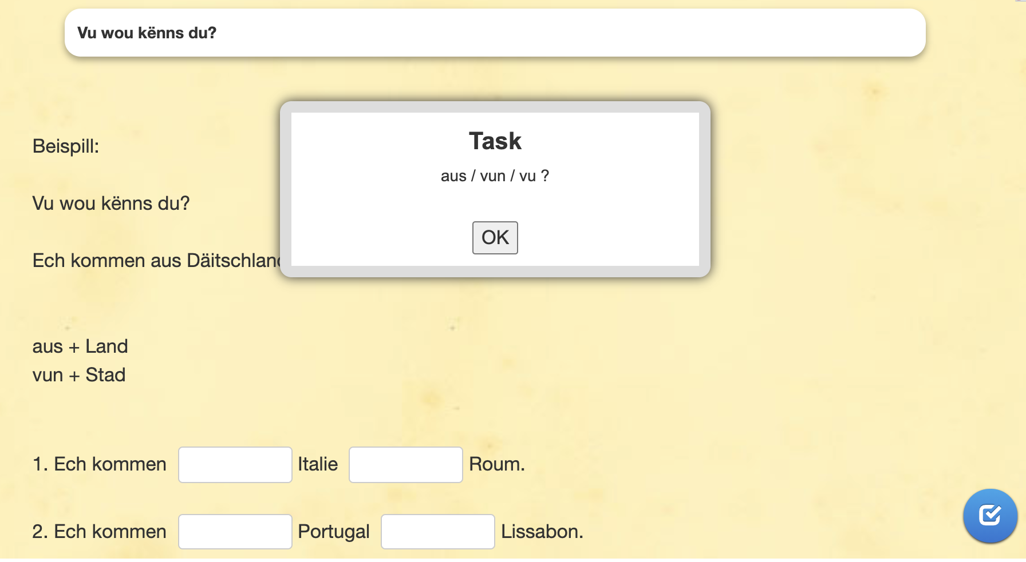
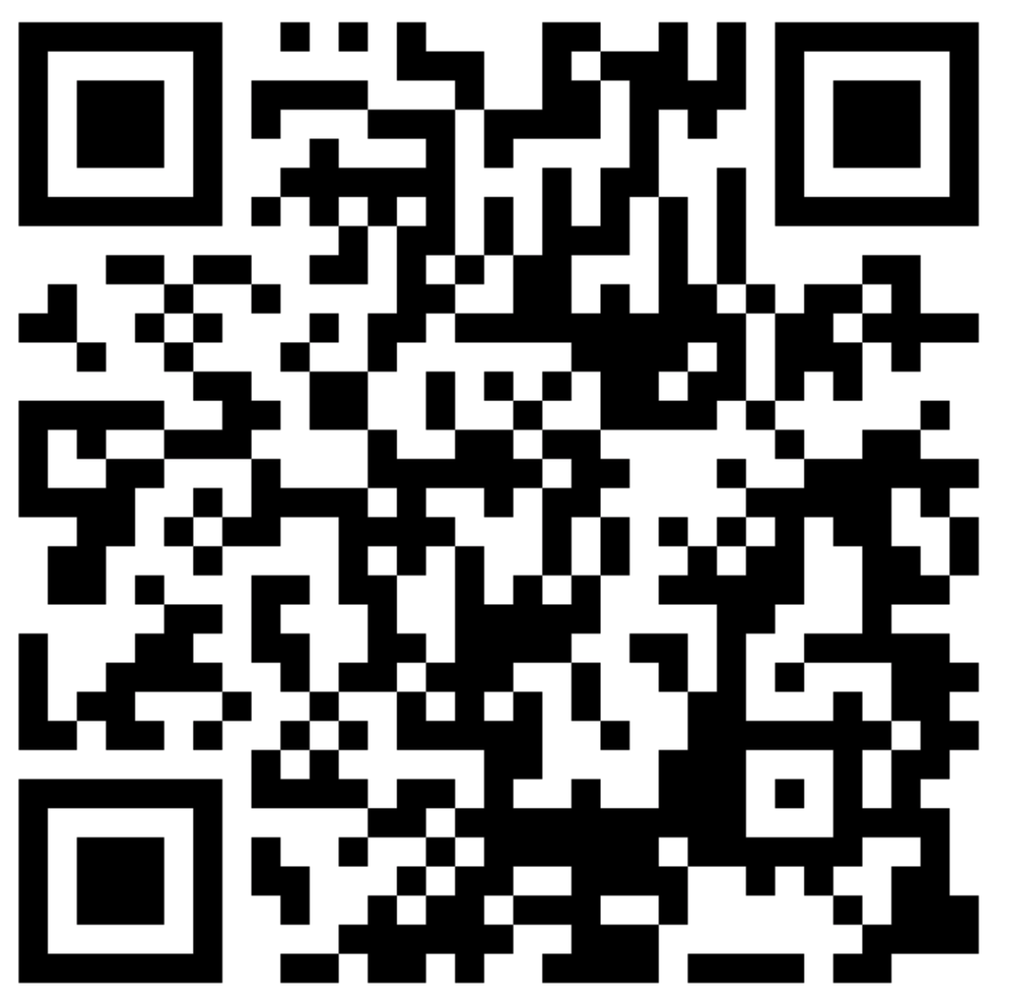
Hausaufgab
2. Maacht den Exercice op https://learningapps.org/12897937

Slide 26

Hausaufgaben
3. Notéiert
d‘Wierder an Äert Vokabelsheft
a memoriséiert
d‘Wierder!
Fakultativ!

